Slide 1

Windgenerator – sprint 4
Projectleden: Hannah saunders, sem hoogstad, mike verkaik & berkin demirel
Notes:
Berkin

Slide 2
De sprint
Wat is er gedaan de afgelopen sprint?
Planning voor spring 4
Stroom afnemen van de batterijen is nu mogelijk
Verder gewerkt aan de handleiding
Alle systemen staan op de Raspberry PI
Onderszoeksrapporten opnieuw geschreven op basis van feedback
4g verbinding met VPN instellen
Alle systemen op de Raspberry PI zetten
Mogelijkheid tot stroom afnemen van batterijen integreren
Testen uitvoeren en het bijbehorende testrapport schrijven
Verder werken aan Technische Documentatie
Beginnen aan een handleiding
Notes:
Berkin

Slide 3

handleiding
Er is verder gewerkt aan de handleiding
Notes:
Mike

Slide 4
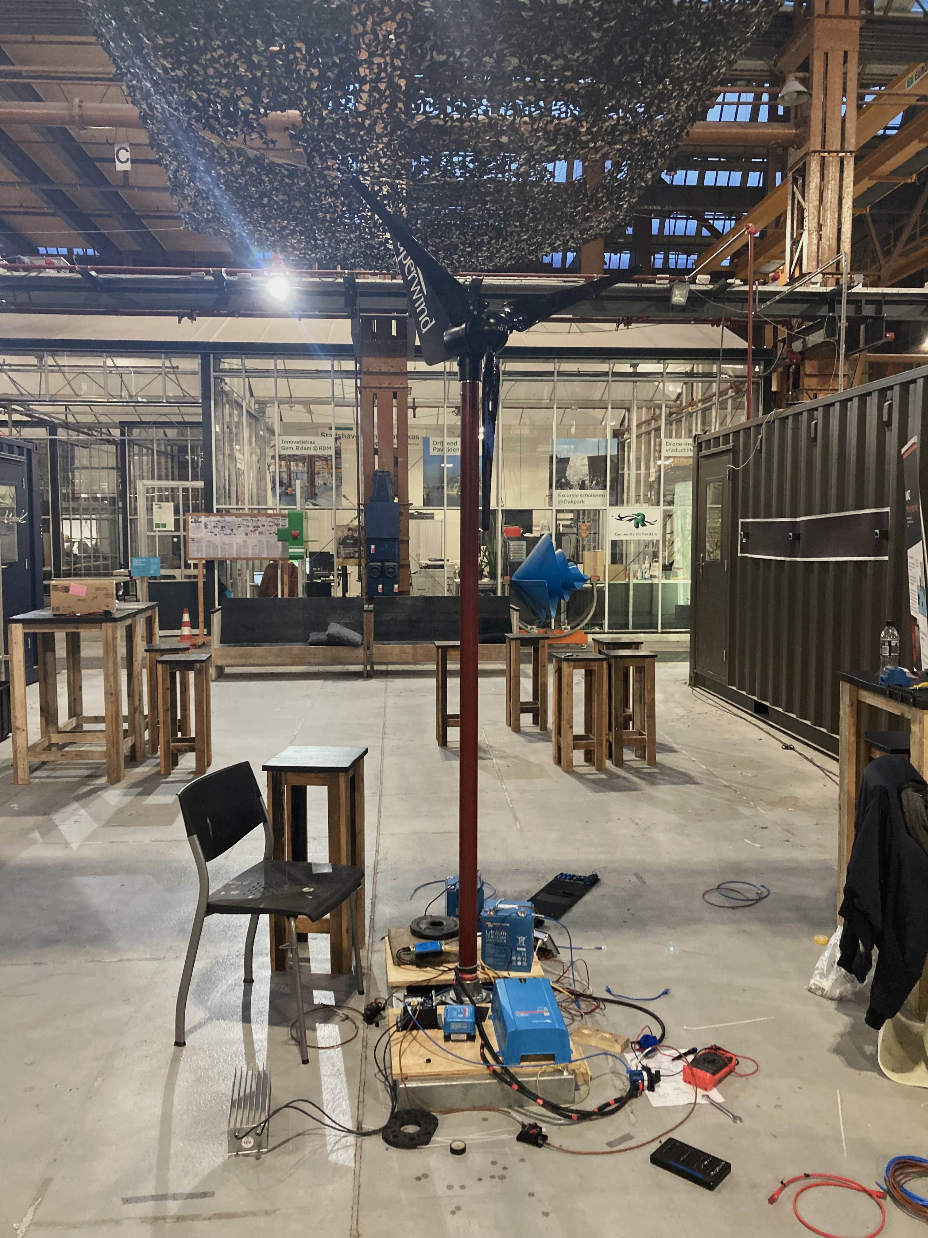
Alle systemen staan op de pi en werken
Notes:
Sem

Slide 5
Onderzoeksrapporten opnieuw geschreven
Op basis van de feedback van de 50% opleverset
Notes:
Hannah

Slide 6
Planning sprint 5
Verder werken aan de handleiding (dit zal doorlopen met meerdere sprints)
Beginnen met het opstellen van testrapporten en ook beginnen met het uitvoeren van testen
Laatste stukken documentatie op orde brengen op basis van de feedback van de 50% opleverset
Gesprek plannen met opdrachtgever
Notes:
Hannah

Slide 7
Sprint retrospective
Wat ging er goed?
Wat kan er beter?
Progressie in software en hardwarematig rond de windgenerator
Begin aan het herzien van documentatie
Afspraken maken hoelaat iedereen aanwezig is
Notes:
Mike

